Slide 1
LGD mène l’enquête Recherche de problèmes au collège avec un logiciel de géométrie dynamique A Colonna, M Le Berre, B Legoupil, Jean François Zucchetta
IREM de Lyon
Stage géométrie au début du collège

Slide 2
Les logiciels de géométrie dynamique (Cabri, Geogebra...) semblent particulièrement adaptés quand le but recherché est surtout d'établir une conjecture.
Leur utilisation en classe, par les élèves ou l'enseignant, peut avoir pour conséquence une évolution du contenu des énoncés.

Slide 3
Ecueils dans l'adaptation d'activités
Des situations « papier-crayon » propices au débat
Mais l'absence de contre-exemples constatés sur l'écran peut sembler une preuve suffisante aux élèves :
tous les cas semblent avoir été étudiés,
la précision des mesures du logiciel laisse rarement la place au doute.
Les élèves sont rapidement convaincus d'avoir « la bonne réponse » et peu motivés pour chercher une démonstration.

Slide 4
Exemple
Le point M étant un point quelconque de la diagonale du rectangle ABCD, il s'agit de comparer les aires des rectangles jaune et vert. L'objectif en travail papier-crayon est de créer un débat qui montre l'intérêt du raisonnement par rapport aux calculs basés sur un mesurage.
Les élèves constatent, ils n'ont aucune raison de mettre en doute les résultats produits par le logiciel.
Plus de débat, et les questions possibles deviennent : comment peut-on expliquer cela ? pouvait-on prévoir ce résultat ?

Slide 5
Transformation du problème
D'une façon générale, le logiciel offre la possibilité d'ouvrir les problèmes, incite à mener des investigations, à chercher des généralisations. Abandonner une contrainte de la figure permet de faire apparaître celle-ci comme solution. Ainsi le problème des rectangles égaux peut-il être reformulé de la façon suivante :
Où faut-il placer M pour que l'aire du rectangle jaune soit plus grande que l'aire du rectangle vert

Slide 6
Faire un pronostic
Technique du pronostic :
On demande aux élèves de répondre à une question essentielle pour le travail qui suit, sans avoir à formuler de justification.
Une figure est présentée au vidéoprojecteur et c'est le professeur qui tient les commandes.
L'information donnée aux élèves est contrôlée : on montre seulement les éléments mobiles, sans explorer les variations.
Les élèves vont être amenés à mobiliser leurs connaissances, le pronostic va les faire s'engager dans l'activité avec une idée a priori . Il permet aussi au professeur de recueillir des informations permettant d'orienter la suite de son enseignement.
Notes:
Dans une situation de recherche de problème, un premier objectif est de faire entrer les élèves dans une problématique commune.

Slide 7
Intérêt d’un logiciel de géométrie dynamique
Les élèves considèrent souvent un logiciel de géométrie dynamique comme un traceur de dessins « plus précis » qu'eux. Ce point de vue peut renforcer l'empirisme naïf et la confusion entre vérité (logique) et réalité.
Un autre point de vue : Le logiciel montre une théorie géométrique très proche de la géométrie euclidienne.

Slide 8
Ce que les élèves expérimentent, ce sont les contraintes du modèle mathématique :
On ne peut pas obtenir deux bissectrices perpendiculaires dans un triangle.
On ne peut pas obtenir deux angles obtus dans un triangle
Dans un triangle rectangle quand on augmente un angle aigu, l'autre diminue.
Quand AB=AC+BC, C est un point du segment AB, etc....

Slide 9
Le raisonnement
L'utilisation d'un logiciel de géométrie dynamique modifie le sens donné à la preuve mathématique.
Il devient plus difficile de la présenter comme moyen de lever le doute, d'être sûr d'un résultat : on est ainsi amené à choisir des problèmes où la preuve a un pouvoir explicatif. L'observation des figures animées est souvent totalement convaincante. Le moteur principal reste alors le besoin d'explication, besoin qu'il faut savoir créer et entretenir.
On peut :
développer des capacités de raisonnement essentielles dans la recherche de démonstrations...
aider les élèves à analyser une figure, établir des relations, voir un objet de plusieurs points de vue.
Notes:
Comment situer notre travail par rapport à l'apprentissage de la démonstration ? Il a été souvent dit que l'utilisation d'un logiciel de géométrie dynamique affaiblit chez les élèves le besoin de chercher une preuve.
Le développement de l'expérimentation en mathématiques peut aussi sembler affaiblir le point de vue de la théorie. A quoi bon raisonner et prévoir, si l'on peut « voir » ? Un rééquilibrage est possible, une fois le travail terminé, en demandant aux élèves : était-il possible de prévoir ce résultat ? que fallait-il savoir pour prévoir la réponse ?

Slide 10
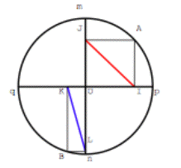
Transformation d’un problème
La figure ci-contre représente un cercle de centre O et deux de ses diamètres perpendiculaires. OIAJ et OKBL sont deux rectangles. Quel est le plus long des deux segments [IJ] ou [KL] ?
La difficulté réside dans le fait de devoir considérer un objet de deux points de vue, un segment est à la fois diagonale d'un rectangle et rayon du cercle.
C'est une caractéristique que a été identifiée comme importante dans l'apprentissage de la démonstration en géométrie.

Slide 11
1ère version
La plupart observent que la longueur de chacun des deux segments SQ et NP ne change pas, sans pour autant formuler l'égalité des deux segments.
Bien qu'ils aient constaté qu'on peut changer la taille de la figure, ils n'en déduisent rien, il faut les inciter à faire des observations systématiques pour différentes tailles de la figure...
Les changements de valeur numérique pour les longueurs les amènent alors à formuler la conjecture attendue : les diagonales tracées dans les deux rectangles ont toujours la même longueur. Oui, mais pourquoi ?
L'ouverture de la consigne a pour résultat une grande hétérogénéité des attitudes et des réponses. Il faut alors relancer les plus faibles, jouer sur les interactions, et pour certains tout se joue au moment du bilan final.
Notes:
Dans la première version, l'ouverture de la consigne a pour résultat une grande hétérogénéité des attitudes et des réponses. Il faut alors relancer les plus faibles, jouer sur les interactions, et pour certains tout se joue au moment du bilan final.

Slide 12
2ème version
Une première modification a été de proposer un seul rectangle, étant donné que le logiciel permet de visualiser les différentes positions de ce rectangle.
Une deuxième modification a été de leur faire construire la figure. Le fait d'avoir à construire la figure de départ peut en faciliter l'analyse.
Enfin, pour des raisons d'efficacité (gestion plus simple), une consigne centrée sur l'objectif.
Notes:
La démonstration s'en trouve simplifiée sans altérer le cœur du problème : la nécessité de concevoir [OM] à la fois comme rayon du cercle et comme diagonale du rectangle.

Slide 13
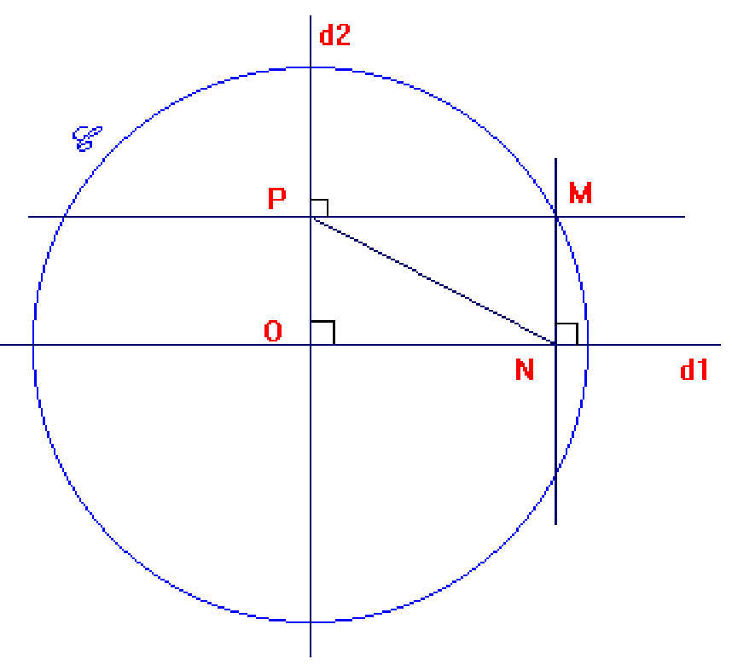
énoncé proposé aux élèves
La figure ci-contre correspond au programme de construction suivant : - Les droites d₁ et d₂ sont perpendiculaires. On appelle O leur point d'intersection. - C est un cercle de centre O, M est un point de ce cercle. - La perpendiculaire à la droite d₁ passant par le point M coupe d₁ en N. - La perpendiculaire à la droite d₂ passant par le point M coupe d₂ en P. 1° A l'aide du logiciel CABRI, faire une conjecture à propos de la longueur NP quand M se déplace sur le cercle C. 2° Faire sur votre cahier un schéma (figure) qui illustre cette conjecture. 3° Qu'est-ce qui permet d'expliquer l'affirmation énoncée dans la conjecture ?
.
Notes:
Dans cette deuxième version, nous avons retrouvé les difficultés de la première expérimentation : les élèves disent facilement que la longueur PN ne change pas, mais le justifient en disant par exemple « PN est toujours égal à 4cm ». Il faut s'appuyer sur les variations de taille du cercle pour leur faire prendre réellement conscience de l'invariance de PN.

Slide 14
La recherche d'une preuve s'est heurtée à deux écueils. - Le logiciel donne un résultat qui leur semble indiscutable et qui ne les intrigue pas suffisamment pour susciter un besoin d'explication. - D'autre part la fermeture de la consigne induit une limitation du champ d'exploration, et ils n'ont pas assez d'observations pour construire la preuve. Pour aborder celle-ci, il faut leur demander de reprendre les observations, avec toute liberté de tracer, mesurer, bref revenir à un dispositif assez semblable à celui de la première situation. Comme prévu, cependant, le fait d'avoir un seul rectangle allège l'explication, une fois trouvée l'idée de la preuve.
Notes:
Dans la deuxième expérimentation, nous avons tenté de mieux cibler et contrôler la séance. Nous nous sommes davantage focalisés sur la preuve, au détriment de la phase de recherche et d'exploration. Mais la conjecture étant immédiate, il est clair que les élèves font confiance à l'ordinateur, sont convaincus du résultat, donc peu motivés pour poursuivre l'exploration et chercher une preuve.

Slide 15
Comment transformer ce problème pour en faire une vraie situation de recherche
Transformer M en point libre dans le plan et donc inverser la question : où faut-il placer M pour que NP ait une longueur constante donnée ?
Enoncé élève
1° Faire la construction suivante avec le logiciel CABRI.
Tracer deux droites perpendiculaires (d1) et (d2) sécantes en O.
Placer un point M qui n'appartient pas à ces droites.
Tracer le rectangle MNOP tel que N soit sur la droite (d1) et P sur la droite (d2).
On veut trouver tous les emplacements possibles du point M tels que le segment [AB] mesure 5cm.lieuMysterieux.ggb 2° Que peut-on dire de ces emplacements ? 3° Ces emplacements se trouvent sur une figure à déterminer. Quelle est cette figure ? Donne toutes les caractéristiques de celle-ci.
Notes:
Une vraie situation de recherche où les élèves puissent produire une conjecture, qui ne leur apparaisse pas comme un fait d'observation indiscutable, mais comme une véritable découverte. Ce qui rend l'invariance de la longueur PN immédiatement perceptible, c'est le fait que M soit lié au cercle.

Slide 16
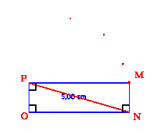
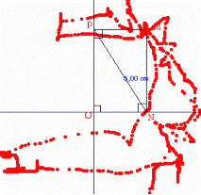
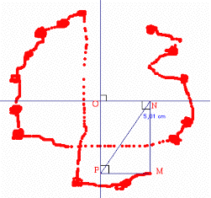
Problème de la mémoire des endroits possibles, " comment faire pour se rappeler des bons endroits ? ". Deux techniques sont possibles. On peut proposer aux élèves de placer et punaiser un point aussi près que possible de chaque point trouvé (fig 1) .
Une autre possibilité est d'utiliser la fonctionnalité TRACE, qui permet l'affichage de la trace d'un objet dans ses déplacements. Mais, pour obtenir un lieu sans trop de bavures il vaut mieux avoir une idée de celui-ci. Ils se retrouvent donc rapidement avec des nuages de points dans tout le plan et pas seulement à proximité du cercle à conjecturer (fig 2). Nous leur avons proposé de concrétiser les « bons endroits » par un « pâté » en insistant avec la trace autour de ceux-ci (fig 3)
Notes:
Les élèves déplacent le point M et trouvent ainsi un premier emplacement tel que AB = 5 cm. Puis ils continuent leur exploration.
Ce n'est pas du tout le cas des élèves.

Slide 17
Les mesures données par le logiciel ne sont pas utilisées pour donner directement un résultat, mais permettent de faire émerger peu à peu une conjecture. L'appui sur une valeur numérique (5 cm) est facilitant, sans nuire à la généralité du problème. La validation par le logiciel reste possible mais correspond à une approche expérimentale (l'expérience consiste à construire le cercle que l'on pense être le lieu).
De fait, des trois versions expérimentées, seule la dernière a créé une réelle recherche, une véritable découverte.
La recherche du lieu a créé une émulation entre les élèves et une envie de découvrir les « bons emplacements ». Tous les élèves ont pu rentrer dans la phase de recherche.
Dans les trois cas, la recherche de la preuve pose des difficultés aux élèves ainsi que son assimilation, mais dans la dernière version, elle répond à une interrogation qui a eu le temps de s'élaborer : « comment cela se fait-il que...? »

